Slide 1
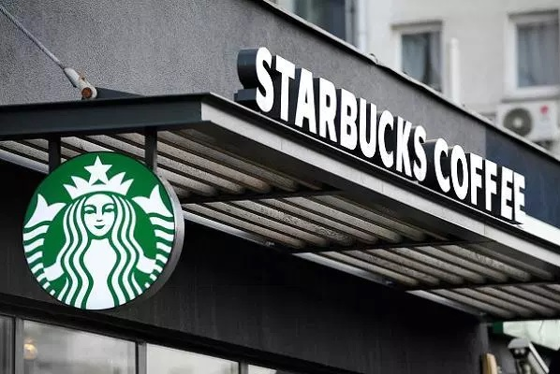
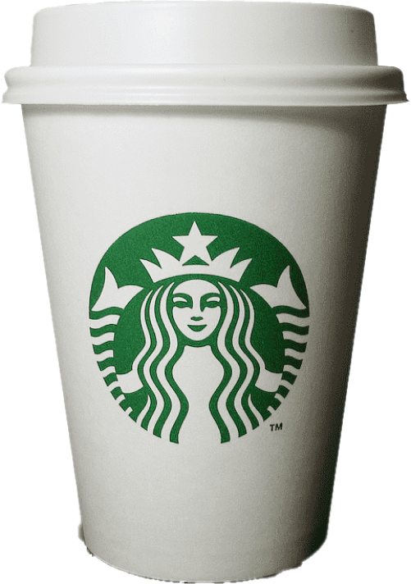
데이터 크롤링 기말 프로젝트
스타벅스에
열광하는 이유
오합지존 윤영훈 | 김연정 | 조윤빈 | 이민지 | 임경환
SK UNIV TEAM PROJECT
Notes:
한국에 1999년 처음 지점이 생긴 스타벅스는 그 당시 커피 한잔 값이 밥값과 맞먹는 탓에 허영, 사치의 대명사였다. 하지만 현재 대한민국은 커피공화국으로 불리며 습관적으로 커피를 소비하는 요즘 현대인에게 스타벅스의 커피는 떼려야 뗄 수 없는 필수 음료가 되었다.

Slide 2
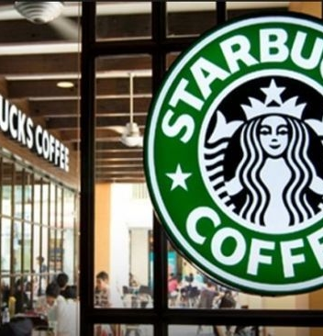
CONTENTS
01
스타벅스에 열광하는 이유
주제 및 선정 배경
02
스타벅스의 입지 전략 분석
STARBUCKS
성공 요인
03
스타벅스의 마케팅 전략 분석
04
데이터 수집 및 분석 과정
05
결론 및 기타 사항
프로젝트 핵심 사항
팀원 역할 분담 및 느낀점
참고 문헌
데이터 크롤링 기말 프로젝트

Slide 3
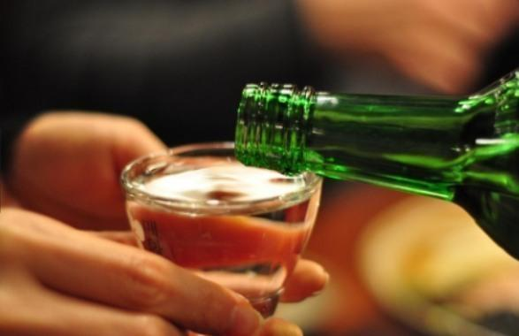
1. 스타벅스에 열광하는 이유
주제 및 선정 배경
한국인에게 ‘마시다＇의 대명사는 술!
한국어 해석
교류를 뜻하던 ‘술’
언제 소주 한잔 하자
 이야기 나누자
Notes:
한국인에게 마시자라는 말의 대명사는 술로 통해왔습니다.
그렇지만 마시자는 의미는 단순히 마시자는 의미는 아닙니다.
한국인의 해석으로 언제 소주 한잔 하자라는 말은 이야기를 나누자라는 말로 통합니다.
즉, 술은 교류를 뜻하는 의미로 작용하기도 했습니다.

Slide 4
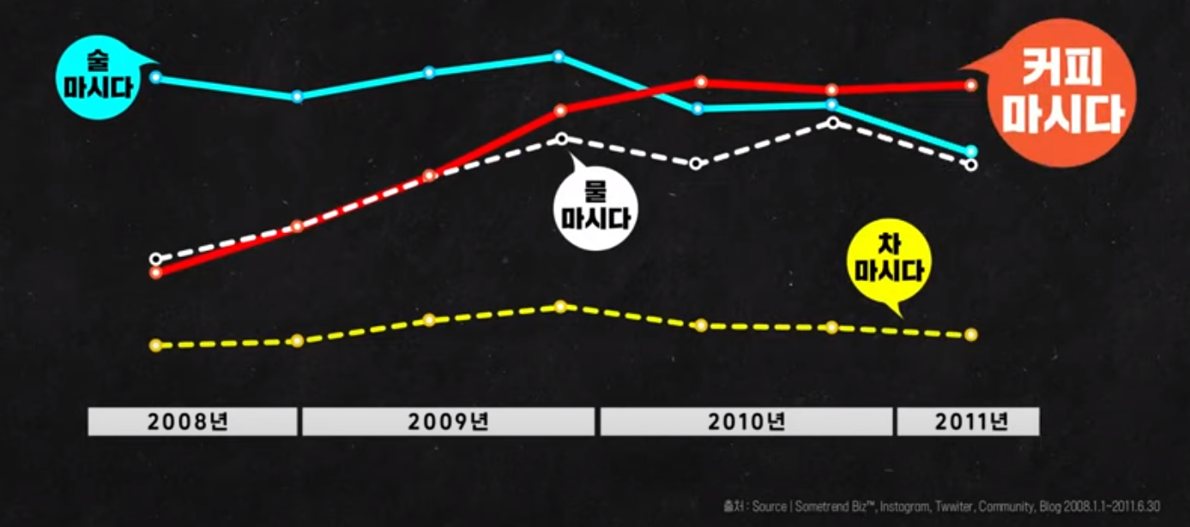
1. 스타벅스에 열광하는 이유
주제 및 선정 배경
2010년부터 술을 역전한 ‘커피＇
Notes:
하지만 2010년부터 마시자의 대명사로 이 술을 역전한 것이 있는데요,
바로 커피입니다.
실제 빅데이터를 이용하여 마이닝을 한 결과 술 마시다에서 커피 마시다로 정서가 변화하였습니다.

Slide 5
1. 스타벅스에 열광하는 이유
주제 및 선정 배경
2010년부터 술을 역전한 ‘커피＇
소통의 의미를 넘어 일상으로 스며든 ‘커피’
Notes:
즉, 커피는 교류의 메타포로 작용하고있으며, 소통의 의미를 넘어 일상으로 스며들게 되었습니다.

Slide 6

1. 스타벅스에 열광하는 이유
주제 및 선정 배경
수많은 브랜드 카페 중 사람들이
가장 많이 떠올리는 것은?
스타벅스
따라서, “사람들이 왜 스타벅스를 가장 선호하는가? “ 를 분석
Notes:
그럼 이 커피를 마시기 위해 가는 수 많은 브랜드 카페 중에서 사람들이 가장 많이 떠올리는 것은 바로 스타벅스라고 생각하여 이 주제를 선정하게 되었는데요.
저희는 이 프로젝트를 통해 사람들이 정말 스타벅스를 선호하는지, 그렇다면 왜 가장 선호하는지를 분석하게 되었습니다.

Slide 7
2. 스타벅스의 입지 전략 분석
우리나라 사람들이 카페에 가는 이유
카페의 역할
작업의 공간
소통의 공간
휴식의 공간
만남의 공간
Notes:
우선 우리나라 사람들이 카페에 가는 이유에 대해서 먼저 알아보았는데요.
카페는 작업과 소통, 휴식, 만남의 공간의 여러 가지 역할을 합니다.
그리고 그런 같은 역할을 하는 공간 중
카페를 선호하는 이유로는 5000원으로 무료 와이파이, 화장실 등을 이용할 수 있는 가성비 좋은 휴게 공간이기 때문입니다.

Slide 8
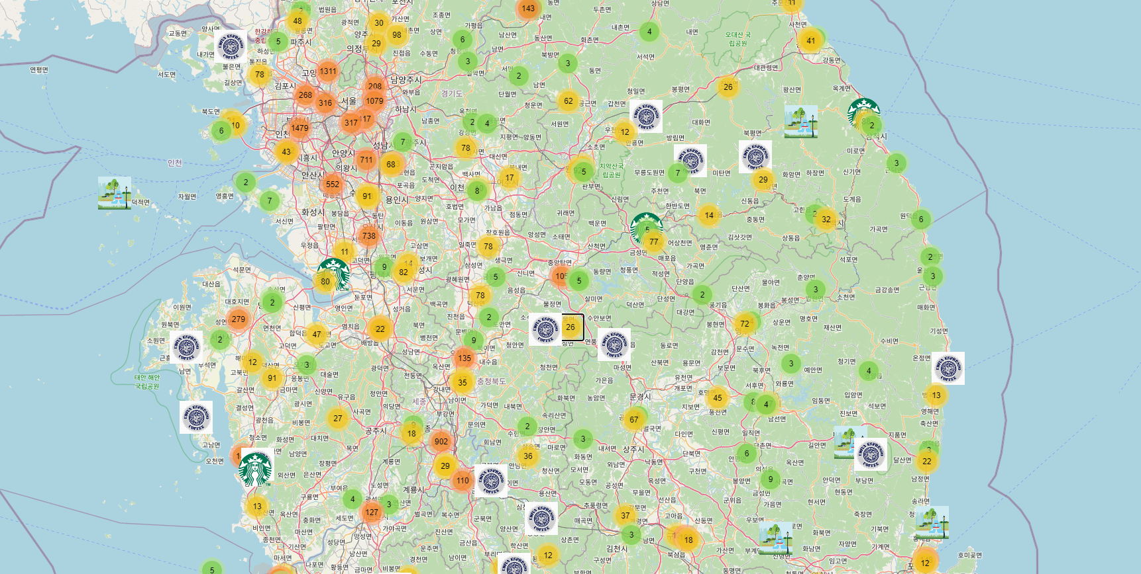
Notes:
이제 스타벅스, 이디야와 더불어 휴게시설의 대표인 공원과 비교해보겠습니다.
(지도 아래에 아이콘 클릭하면 링크 이동)
무료 휴게 공간인 공원은 외국에 비해 적은 것을 고려하여 함께 비교하게 되었습니다.
세 데이터의 위치를 군집분석하여 마우스-인터랙티브 객체로 표현한 지도입니다.
원래 Python으로 작성하고 있었으나,
메모리를 많이 잡아먹고-랙이 심하게 걸려서
R로 대신 작성했는데 그나마 속도도 괜찮았습니다.

Slide 9
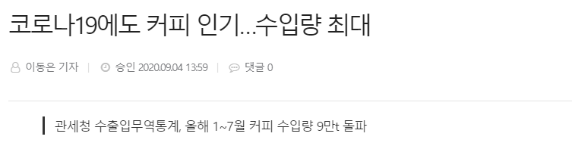
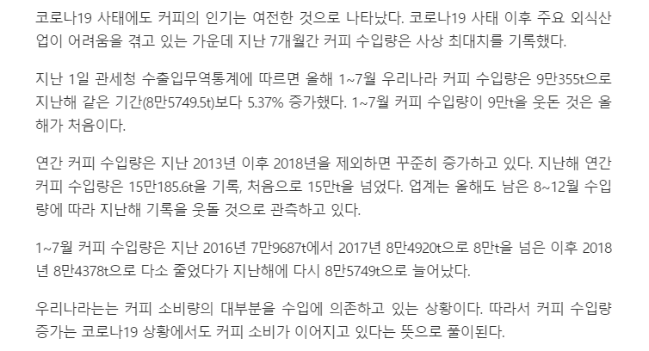
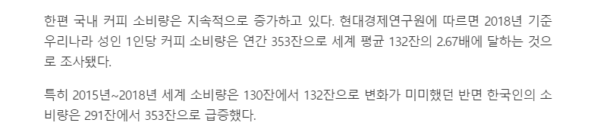
2. 스타벅스의 입지 전략 분석
실제 우리나라는
많은 양의 커피를 소비하고 있음
Notes:
우리나라의 커피 선호도와 실제 매출을 알아보기 전, 기사를 통해 우리나라의 성인 1인당 커피 소비량은 연간 353잔이며
세계 평균 132잔의 수치에 2.67배에 달하는 것을 알 수 있었습니다.
이렇게 실제 우리나라는 많은 양의 커피를 소비하고 있는데요.

Slide 10
2. 스타벅스의 입지 전략 분석
스타벅스를 선호하는 이유
스타벅스, 투썸플레이스, 커피빈의 커피 종류 수의 분석 결과로 스타벅스의 공식 음료의 수가 143가지로 1등을 차지함
하지만 여기에 추가로 비공식적인 본인만의 레시피로 음료를 주문하여 마실 수 있는 장점이 있음
Notes:
그 커피를 마시기 위한 수많은 카페중 스타벅스를 선호하는 이유를 알아보기 위하여
스타벅스와 투썸 플레이스 커피빈 커피 종류를 크롤링하여 알아 보았는데요.
스타벅스가 총 143가지로 가장 많았습니다.
또 스타벅스는 비공식적으로 본인만의 레시피로 음료를 주문할 수 있는 장점이 있어 선호도가 높은 것으로 판단하였습니다.

Slide 11
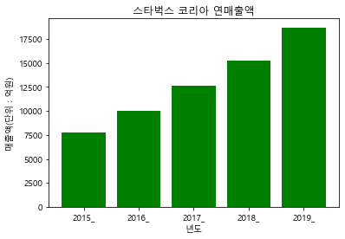
2. 스타벅스의 입지 전략 분석
스타벅스 코리아 연 매출 현황
스타벅스 연매출 2조원 시대 앞으로
2019년 스타벅스의 매출은 1조8,696억원으로 2018년 1조 5224억 보다 22.8%증가하며
꾸준한 상승세를 보이고 있음
스타벅스는 2020년 코로나 19라는 대형 악재에도 불구하고 매장 수 확대와 실적 호조를 이어 나가며 커피전문점 첫 매출 2조원 시대를 눈앞에 두고 있음
Notes:
스타벅스 코리아 연매출
스타벅스 코리아의 연매출은 2019년 1조 8,696억 원으로 10여 년 전에 비하여 매출 7배, 영업이익 8배로 급성장하며 국내 커피 시장에서 스타벅스는 고급 브랜드로 자리매김하여 한국에 대표 프랜차이즈 커피전문점으로 꾸준한 성장세를 보이고 있다. 2020년 스타벅스는 코로나 19의 악재 속에서 성장세를 이어가고 있으며 특히, 최근 선보인 배달 서비스와 새벽 배송도 고객들에게 높은 호응을 이끌고 있어 호황기가 계속될 것이라는 전망이 나오며 커피전문점 첫 매출 2조원 시대를 눈앞에 두고 있다.

Slide 12
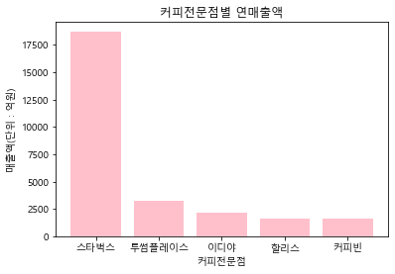
2. 스타벅스의 입지 전략 분석
커피전문점 별 연 매출액 비교
스타벅스 매출은 국내 ‘톱5’ 브랜드 매출 합보다 많은 수치를 보이며 부동의 1위 자리를 차지함
브랜드 평판 또한 스타벅스가 1위를 하며
2위 이디야 3위 투썸플레이스와 큰 격차를 내며 프랜차이즈 커피전문점에 1위를 굳건히 하고 있음
Notes:
커피전문점별 연매출 비교
한국의 많은 프랜차이즈 커피점이 존재하지만 압도적으로 스타벅스가 1위를 차지하고 있는데 국내 톱 5 브랜드 매출의 합보다 높은 수치를 보이고 있다. 또한 커피전문점 브랜드 평판 분석 결과 또한 스타벅스가 1위를 차지하며 커피 전문점 중에 가장 높은 선호도를 받고 있는 것을 알 수 있다.

Slide 13
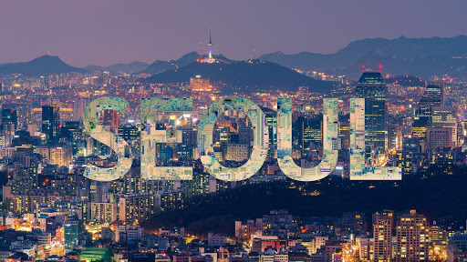
2. 스타벅스의 입지 전략 분석
스타벅스가 가장 많은 도시
스타벅스가 가장 많은 도시는?
뉴욕? 상하이?? 런던???
대한민국의 서울
2020년 기준으로 현재 서울에만 530개의 매장이 있음
Notes:
스타벅스가 가장 많은 도시는 어디일까요? 미국의 뉴욕? 중국의 상하이? 영국의 런던? 바로 대한민국 서울입니다. 현재 서울에는 스타벅스 매장이 총 530개 있습니다.

Slide 14
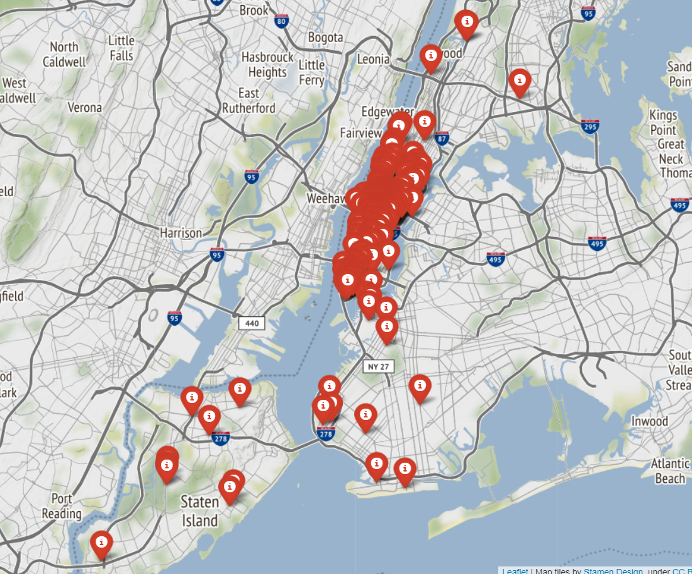
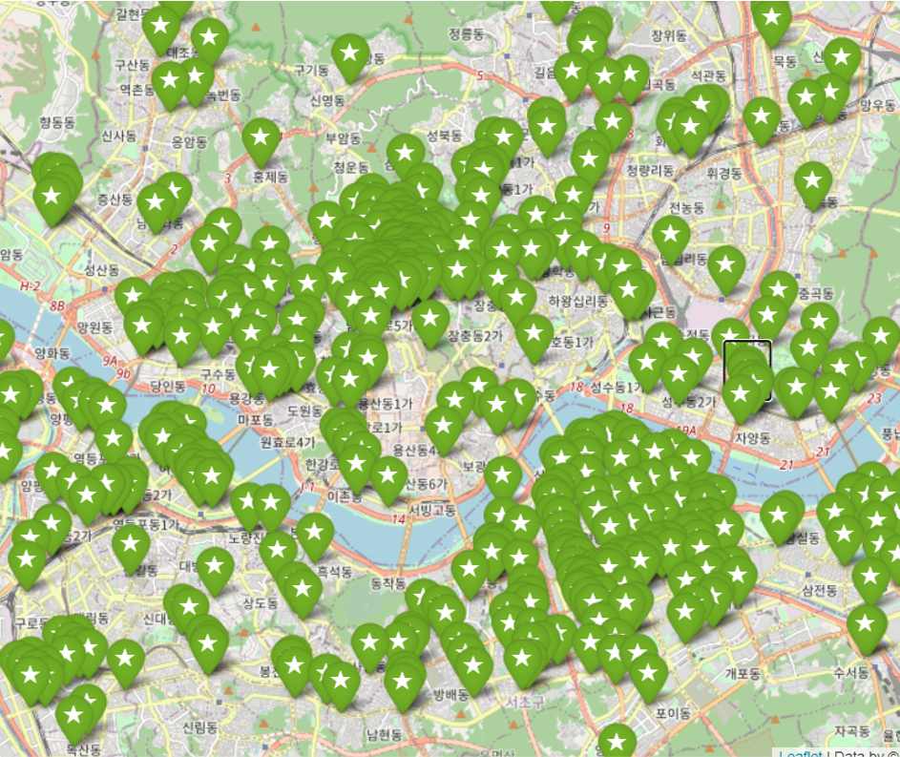
뉴욕 vs 서울
스타벅스 매장 수 비교
Notes:
Github에 있는 미국 스타벅스 매장 위치 정보.csv를 활용하여 뉴욕에 있는 매장들을 마커로 표시했습니다.
뉴욕 전체 매장과 서울 전체 매장의 수는 월등히 차이가 남을 알 수 있었습니다.

Slide 15
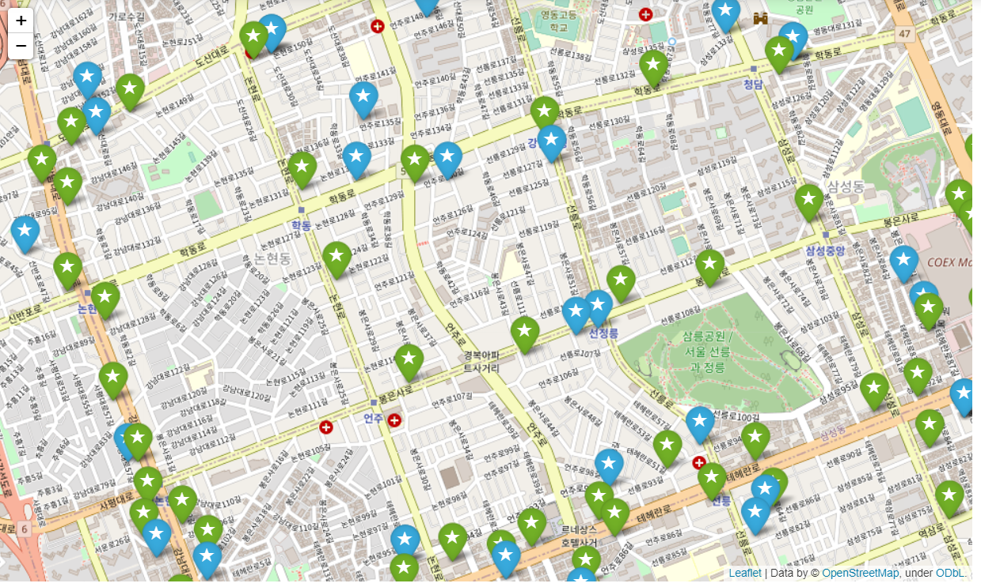
2. 스타벅스의 입지 전략 분석
스타벅스의 전략을 따라하는 이디야
분석 내용
스타벅스 매장에 가까운 곳에 입점한다는 것을 파악
이디야 커피가 추구하는 스타벅스 옆자리 차지하기 전략의 결과
스타벅스 입지전략은 타 브랜드에서 참고하는 대표적인 성공사례
예) 서울 강남구의 스타벅스(초록마커)와 이디야(파란마커)

Slide 16
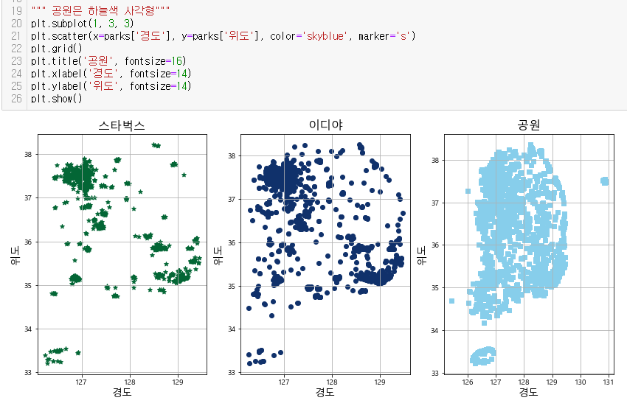
2. 스타벅스의 입지 전략 분석
스타벅스, 이디야, 공원의 밀집도
Notes:
네, 방금 보셨던 것처럼
서울 강남의 스타벅스와 이디야만 봐도 가깝게 위치하고 있는 것을 볼 수 있었는데요,
과연 전국에서도 비슷한 입지를 가지고 있는지 살펴보겠습니다.
우선 간단하고 직관적으로 산점도로 보면 이렇습니다.
스타벅스와 이디야 모두 수도권과 광주, 부산 등을 비롯한 광역시와 동해안 지역에 비슷하게 분포하는 것을 볼 수 있는데요.

Slide 17
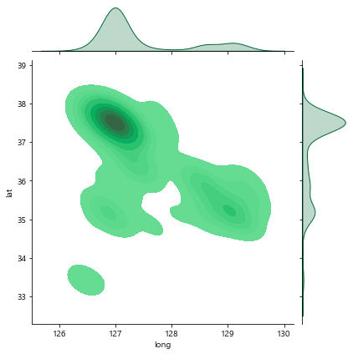
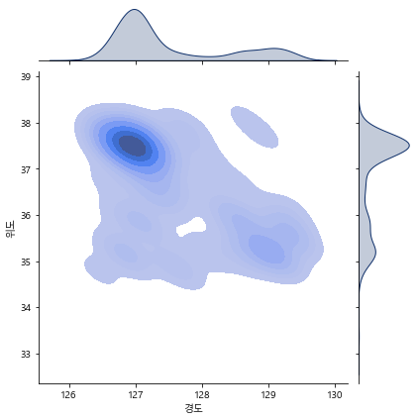
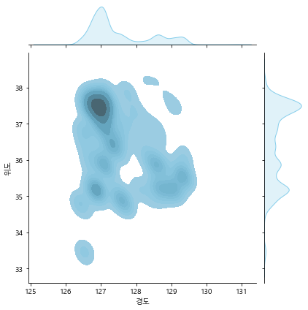
2. 스타벅스의 입지 전략 분석
스타벅스, 이디야, 공원의 밀집도
스타벅스, 이디야, 공원은 각각 비슷하게 몰려있는가?
 커널밀도추정으로 분석
스타벅스
이디야
공원
Notes:
데이터가 얼마나 빽빽히 밀집되어 있는가를 보기위해서 커널밀도추정기법으로 표현을 해보았습니다.
Seaborn의 Jointplot함수로 kind 옵션을 kde로 설정하면 볼 수 있습니다.
빽빽하게 모여있는 구간은 진한 색으로, 비슷한 밀집도를 가진 지역끼리는 원형으로 묶어서 표현한 그림이 커널밀도추정입니다.
보시는 것처럼 카페와 공원 모두 수도권, 미약하게나마 경남 지역에 비슷하게 분포되어 있는 것을 확인하실 수 있겠습니다.

Slide 18
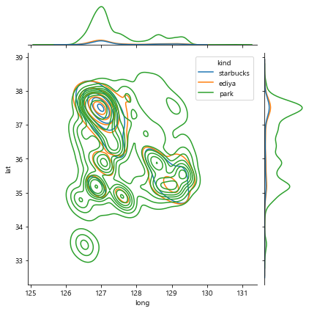
2. 스타벅스의 입지 전략 분석
스타벅스, 이디야, 공원의 밀집도
 동시에 세 곳을 시각화
분석 내용
빽빽한 밀집지형은 원형이 몰려있음
세 장소 모두 비슷하게 몰려 있음
분포라인(위,오른쪽)도 비슷함
주로 수도권, 광주, 대구 등에 밀집
공원 대신 카페가 휴게 대용 공간이 될 수 있음
Notes:
네 커널밀도추정을 동시에 표현하면 이와 같은 그림이 나오는데요.
이번엔 색을 칠해넣지 않고, 밀집도가 비슷한 지역만 원으로 그렸는데요,
녹색선 뒤에 주황색, 파란색 선을 자세히 보시면,
세 데이터 모두 서울, 대구, 광주 지역에 빽빽히 몰려있는 것을 보실 수 있습니다.
이것으로 보아 스타벅스, 이디야는 공원을 대신하여 즐길만한 휴게대용공간이 될 수 있겠습니다.
아까 마커클러스터지도에서 보셨듯이,
카페에는 여러가지 인접시설과, 제공되는 서비스가 풍부하다는 점, 날씨에 상관없는 실내공간이라는 점,
그리고 비슷한 곳에 위치해 있다는 점에서 휴게대용공간이 될 수 있다고 말씀드리고자 합니다.

Slide 19
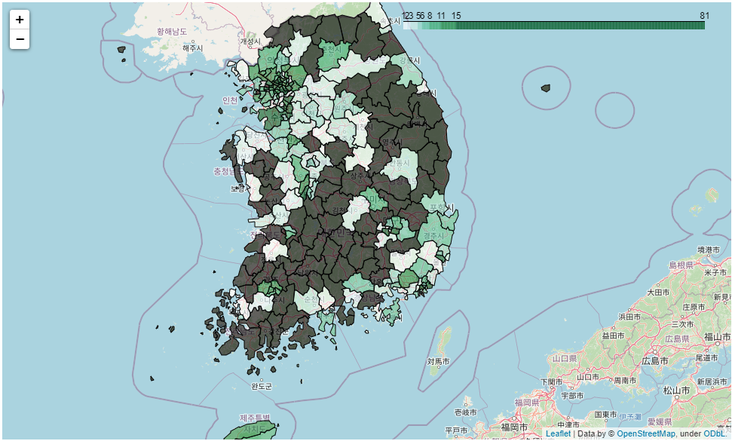
2. 스타벅스의 입지 전략 분석
스타벅스의 행정구역별 분포
스타벅스는 강남을 중심으로 많이 몰려 있음
Notes:
이제 세 장소를 행정구역별로 한눈에 보겠습니다.
위 사진은 스타벅스 데이터의 행정구역 칼럼을
GeoJSON의 행정구역과 매칭하여 분포등급을 7등급으로 나누어 봤습니다.
많이 있는 곳일수록 색이 진하고, 없는 곳은 검은색으로 표기됩니다.
스타벅스는 강남구가 압도적으로 81점을 보유하고 있었고, 평균적으로 7~8점을 가지거나
아예 매장이 없는 구가 많았습니다.
이것을 볼 때 스타벅스는 입지전략이 “집중적＂임이 엿보입니다.

Slide 20
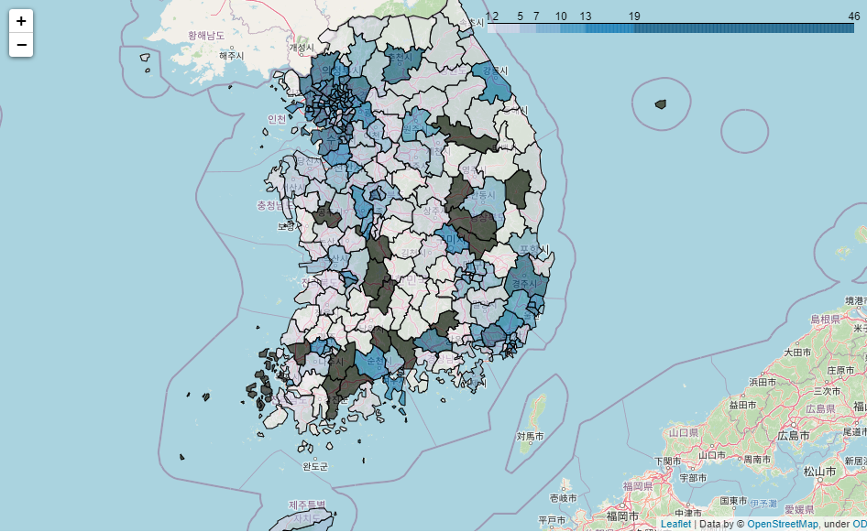
2. 스타벅스의 입지 전략 분석
이디야의 행정구역별 분포
이디야는 스타벅스에 비해 더 고르게 분산되어 있음
Notes:
다음으로 이디야입니다.
검은색이 별로 없는 것을 보아 이디야는 더욱 고르게 분포되어 있는 것을 볼 수 있겠습니다.
의외로, 남양주가 46점으로 가장 많았고,
그다음이 강남구 40점, 강서구 40점으로 동등하게 나왔습니다.

Slide 21
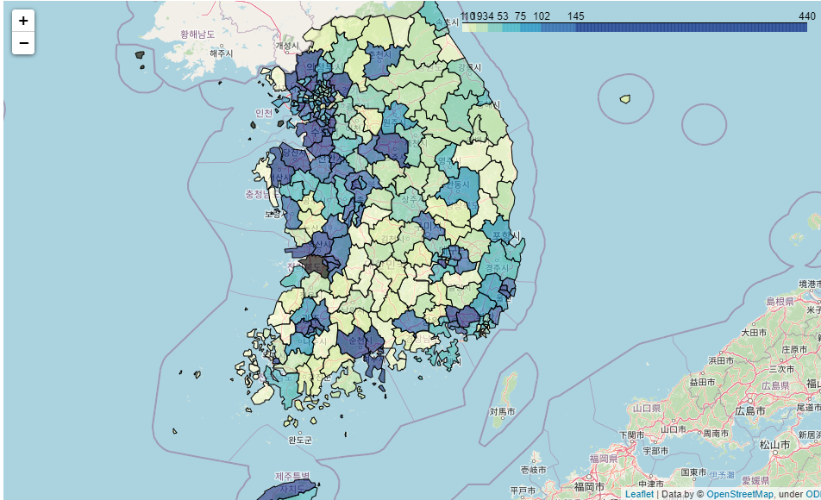
2. 스타벅스의 입지 전략 분석
공원의 행정구역별 분포
공원은 지방에도 많이 분포되어 있음
Notes:
마지막으로 공원입니다.
마찬가지로 동등한 조건으로 결과를 나타내었습니다.
공원은 카페와는 다르게 데이터도 많았지만, 지방에도 많이 분포가 되어있습니다.
평택 440곳, 순천 361곳, 여수 314곳 순이었고, 상위권 대다수는 특별시, 광역시의 “구“가 많이 차지했습니다.
아쉬운 점은 인천 옹진군, 김제시는 등록된 데이터가 없어서 표기가 안되었습니다.
그렇다면, 스타벅스가 이렇게 “집중적＂으로 입지전략을 세우고 있는데, 자세한 내용은 다음 슬라이드에서 보겠습니다.

Slide 22
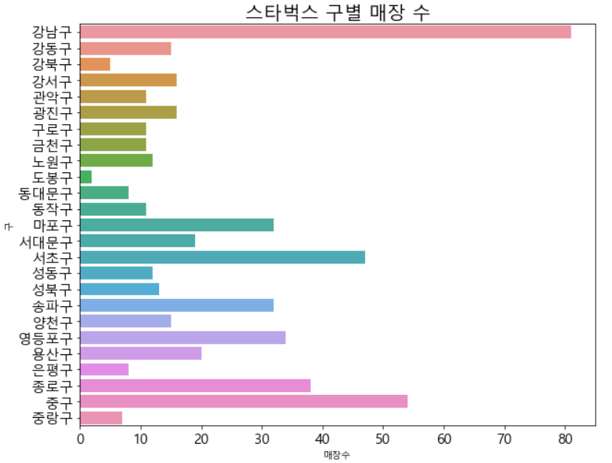
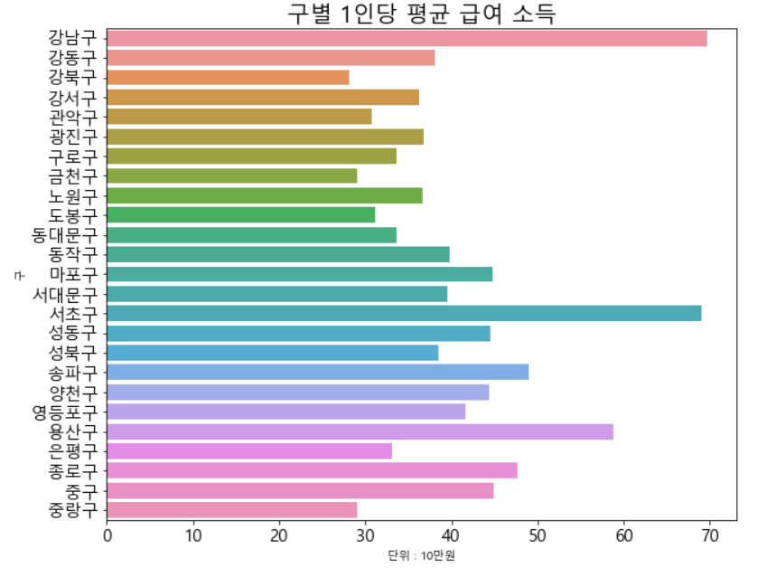
2. 스타벅스의 입지 전략 분석
구별 매장 수와 1인당 평균 급여 소득을 비교해보았을 때, 소득이 높은 강남구, 서초구에 많은 점포를 운영하고 있음을 알 수 있음
➔ 이는 스타벅스가 추구하는 고급화 전략에 부합함

Slide 23
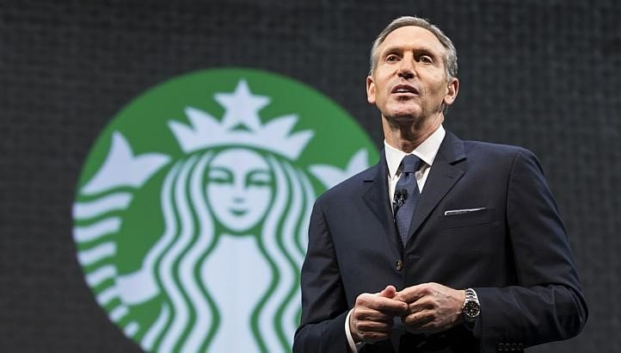
3. 스타벅스의 마케팅 전략 분석
스타벅스만의 성공 전략
한국은 하루 평균 50만명 이상이 전국 1400여개의 스타벅스 매장을 찾음
스타벅스만의 성공 전략은?
Notes:
국내 탑 1위의 스타벅스의 성공 전략은 무엇일까?

Slide 24
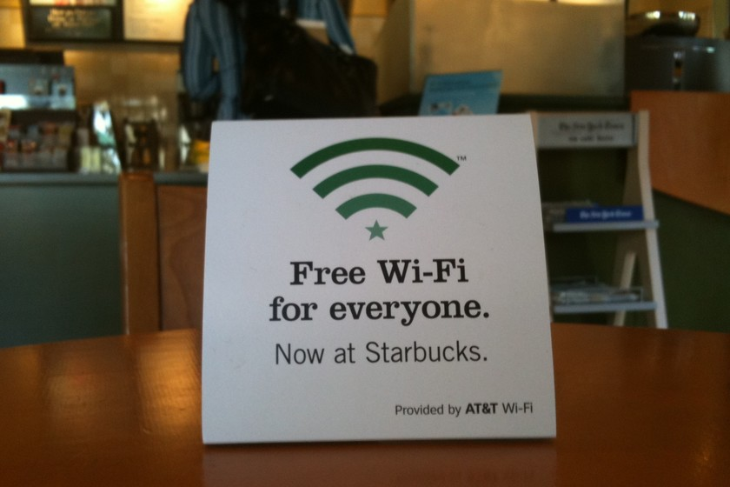
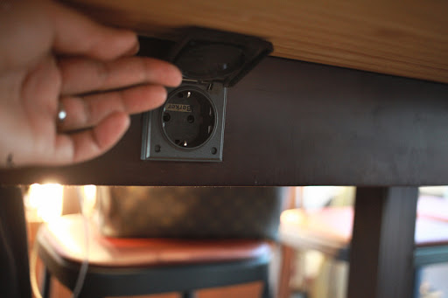
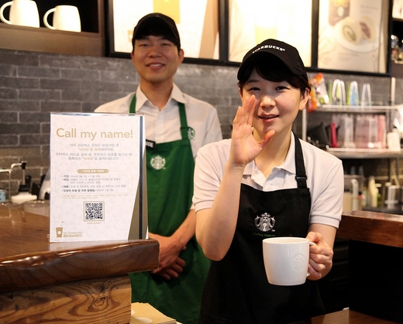
3. 스타벅스의 마케팅 전략 분석
스타벅스만의 성공 전략
단순히 커피를 마시는 공간 뿐만 아니라 고객의 니즈 충족(전기 전원, 무료 와이파이)
분명한 타겟층 확보를 위한 마케팅
원하는 이름을 불러주는 스타벅스의 콜마이 네임 서비스
Notes:
단순히 커피를 마시는 공간뿐만 아니라 고객의 니즈 충족(전기 전원, 무료 와이파이)
스타벅스는 전자기기를 사용하는 사람들이 점점 늘어나는 만큼, 충전을 위한 전기콘센트 시설을 갖춘 테이블을 대폭 늘렸으며 카페에서 공부하는 사람들을 위한 무료 와이파이 등 고객들의 니즈를 충족시키기 위해 편안한 서비스를 제공한다.
분명한 타겟 층 확보를 위한 마케팅
스타벅스는 젊은 여성들은 황금 소비계층으로 보고 젊은 여성들을 주요 고객층으로 목표 삼아 스타벅스 커피에 끌어 들이기 위하여 젊은 여성들을 유도하기 위한 마케팅 활동을 했으며 스타벅스는 여성들을 위해 커피의 품질과, 점포의 디자인, 서비스 방법, 주요 고객층 형성하기 등에서 다른 매장과 차별화를 두었다. 그 결과 전체 고객 중의 70%가 젊은 여성들이 차지한다.
원하는 이름을 불러주는 스타벅스의 콜마이 네임 서비스
스타벅스는 고객의 원하는 이름을 불러주며, 독자적인 개인 맞춤형 서비스를 실시하고 있다. 나만의 맞춤커피를 우하여 온도와 향, 우유, 시럽, 샷, 사이즈 등을 선택할 수 있다.
부가적 매출을 높여주는 성공한 MD 제품들 (다이어리, 텀블러, 럭키백)
스타벅스 매장에는 커피 외에 인기가 많은 스타벅스 굿즈가 있는데 스타벅스의 텀블러와 다이어리, 1년에 한번 제공하는 럭키백 등이 있다. 다른 커피전문점에서도 이러한 굿즈를 판매하지만 유독 스타벅스 제품들은 줄서서 사야 할 정도로 인기가 많아 커피를 몇잔 이상 구매하여하는 등 매출증가에 영향을 준다.
커피와 IT가 공존하는 라이프스타일 추구 (사이렌 오더, 무선랜 서비스)
사이렌 오더, 무선랜 서비스 등의 매장에 IT 기술을 접목하여 고객들이 더 편리하게 스타벅스를 이용할 수 있도록 노력한다.
똑같은 매장을 만들지 않는 인테리어 전략
한국 스타벅스 점포 개발 담당자는 특정 지역에 매장 입점이 결정되면 해당지역이 가지고 있는 특징과 스토리를 찾아 매장 콘셉트에 반영한다.
환경보호에 앞장서는 캠패인
스타벅스는 환경보호를 위하여 친환경 종이컵, 종이 빨대, 친환경 매장 설계 등 지구촌 기후 변화의 방지 운동에도 참여하여 환경보호에 앞장선다.

Slide 25
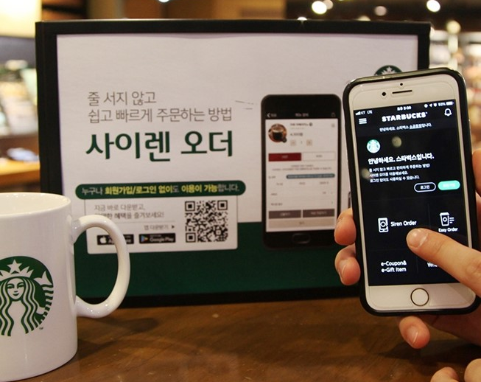
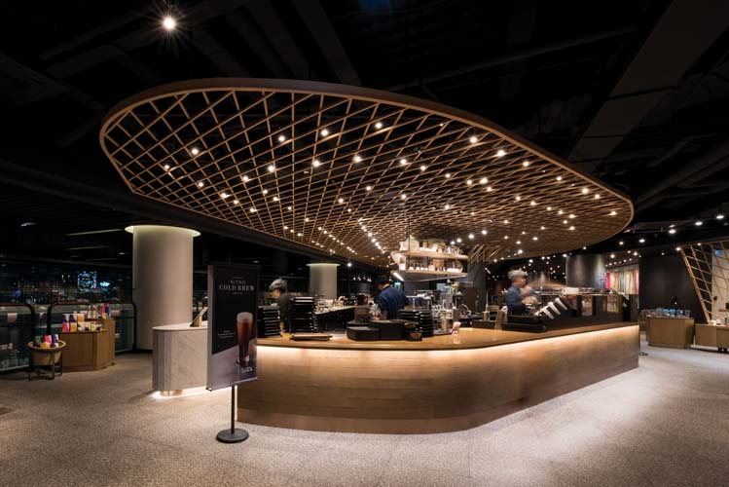
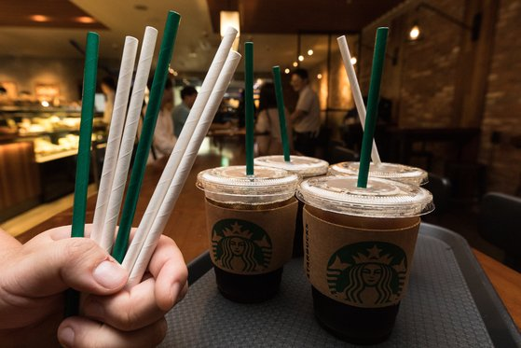
3. 스타벅스의 마케팅 전략 분석
스타벅스만의 성공 전략
IT가 공존하는 라이프 스타일 추구 (사이렌 오더, 무선랜 서비스)
똑같은 매장을 만들지 않는 인테리어 전략
환경보호에 앞장서는 빨대
Notes:
스타벅스는 고객의 원하는 이름을 불러주며, 독자적인 개인 맞춤형 서비스를 실시하고 있다. 나만의 맞춤커피를 우하여 온도와 향, 우유, 시럽, 샷, 사이즈 등을 선택할 수 있다.
부가적 매출을 높여주는 성공한 MD 제품들 (다이어리, 텀블러, 럭키백)
스타벅스 매장에는 커피 외에 인기가 많은 스타벅스 굿즈가 있는데 스타벅스의 텀블러와 다이어리, 1년에 한번 제공하는 럭키백 등이 있다. 다른 커피전문점에서도 이러한 굿즈를 판매하지만 유독 스타벅스 제품들은 줄서서 사야 할 정도로 인기가 많아 커피를 몇잔 이상 구매하여하는 등 매출증가에 영향을 준다.
커피와 IT가 공존하는 라이프스타일 추구 (사이렌 오더, 무선랜 서비스)
사이렌 오더, 무선랜 서비스 등의 매장에 IT 기술을 접목하여 고객들이 더 편리하게 스타벅스를 이용할 수 있도록 노력한다.
똑같은 매장을 만들지 않는 인테리어 전략
한국 스타벅스 점포 개발 담당자는 특정 지역에 매장 입점이 결정되면 해당지역이 가지고 있는 특징과 스토리를 찾아 매장 콘셉트에 반영한다.
환경보호에 앞장서는 캠패인
스타벅스는 환경보호를 위하여 친환경 종이컵, 종이 빨대, 친환경 매장 설계 등 지구촌 기후 변화의 방지 운동에도 참여하여 환경보호에 앞장선다.
스타벅스는 고객의 원하는 이름을 불러주며, 독자적인 개인 맞춤형 서비스를 실시하고 있다. 나만의 맞춤커피를 우하여 온도와 향, 우유, 시럽, 샷, 사이즈 등을 선택할 수 있다.

Slide 26
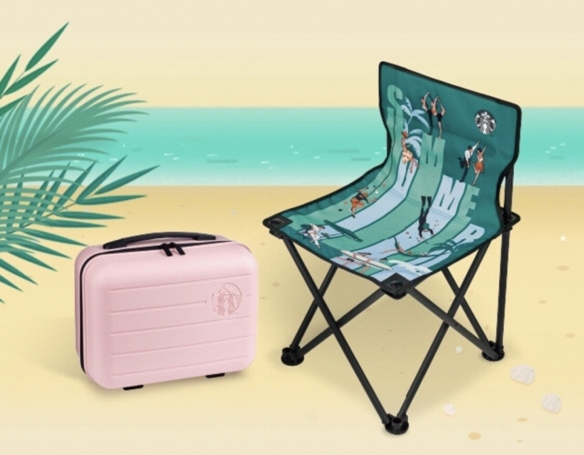
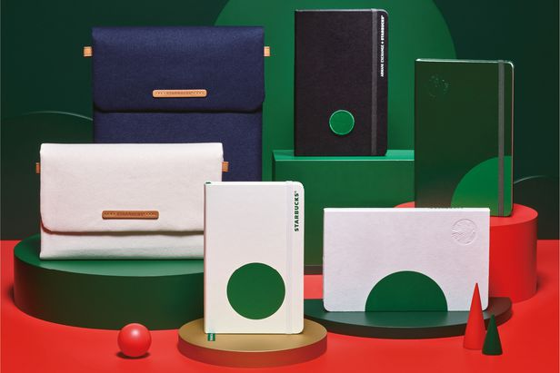
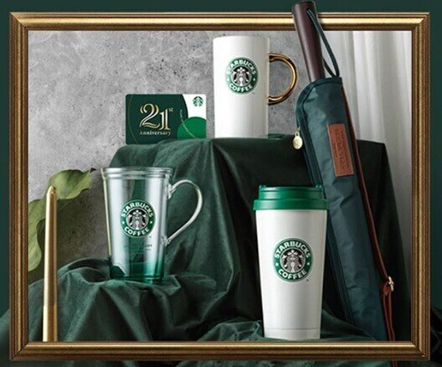
3. 스타벅스의 마케팅 전략 분석
스타벅스만의 성공 전략
부가적 매출을 높여주는 성공한 MD 제품들 (럭키백, 다이어리, 텀블러 등)
Notes:
부가적 매출을 높여주는 성공한 MD 제품들 (다이어리, 텀블러, 럭키백)
스타벅스 매장에는 커피 외에 인기가 많은 스타벅스 굿즈가 있는데 스타벅스의 텀블러와 다이어리, 1년에 한번 제공하는 럭키백 등이 있다. 다른 커피전문점에서도 이러한 굿즈를 판매하지만 유독 스타벅스 제품들은 줄서서 사야 할 정도로 인기가 많아 커피를 몇잔 이상 구매하여하는 등 매출증가에 영향을 준다.
커피와 IT가 공존하는 라이프스타일 추구 (사이렌 오더, 무선랜 서비스)
사이렌 오더, 무선랜 서비스 등의 매장에 IT 기술을 접목하여 고객들이 더 편리하게 스타벅스를 이용할 수 있도록 노력한다.
똑같은 매장을 만들지 않는 인테리어 전략
한국 스타벅스 점포 개발 담당자는 특정 지역에 매장 입점이 결정되면 해당지역이 가지고 있는 특징과 스토리를 찾아 매장 콘셉트에 반영한다.
환경보호에 앞장서는 캠패인
스타벅스는 환경보호를 위하여 친환경 종이컵, 종이 빨대, 친환경 매장 설계 등 지구촌 기후 변화의 방지 운동에도 참여하여 환경보호에 앞장선다.

Slide 27
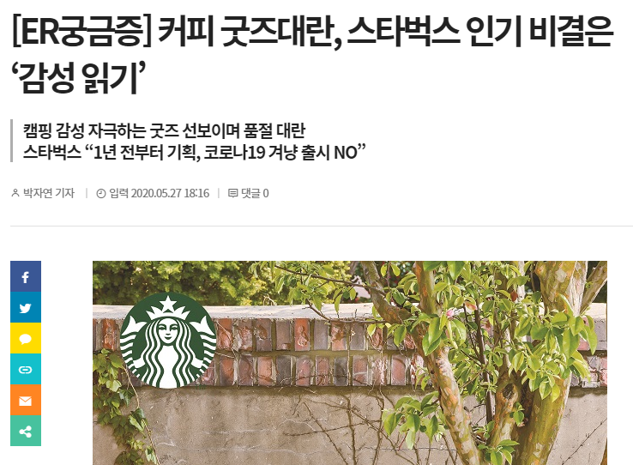
3. 스타벅스의 마케팅 전략 분석
스타벅스만의 성공 전략
부가적 매출을 높여주는 성공한 MD 제품들 (럭키백, 다이어리, 텀블러 등)

Slide 28
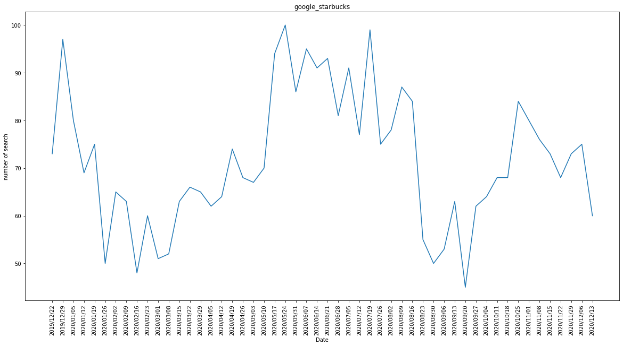
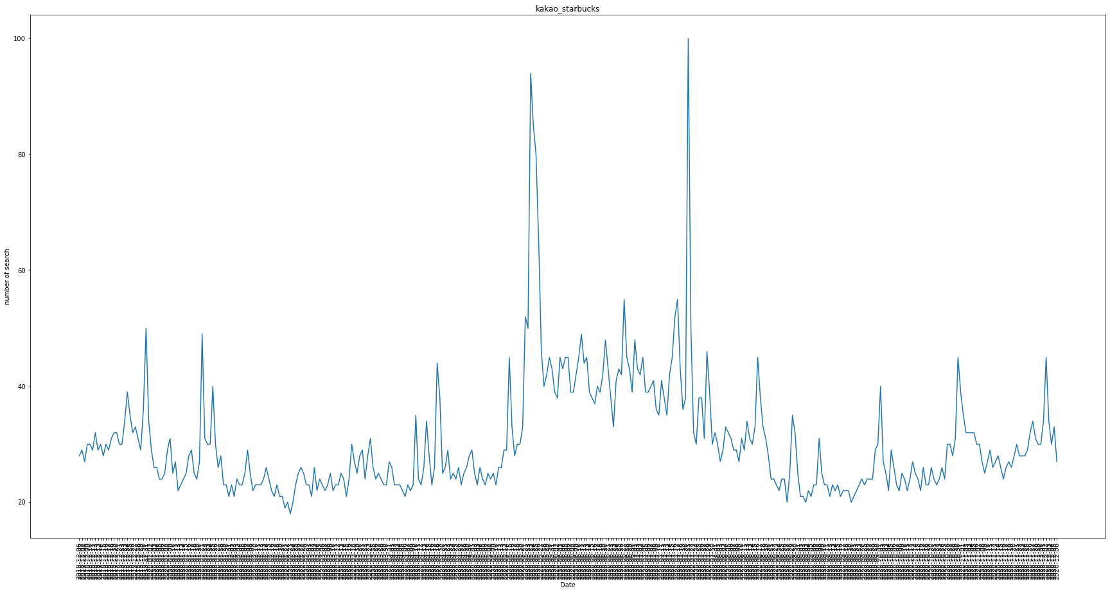
3. 스타벅스의 마케팅 전략 분석
스타벅스만의 성공 전략
구글과 다음의 트렌드 분석 결과,
굿즈 나오는 날의 스타벅스 검색량 상승
부가적 매출을 높여주는 성공한 MD 제품들 (럭키백, 다이어리, 텀블러 등)
Notes:
스타벅스 굿즈 발매일에는 스타벅스 검색량이 올라가는것을 보면 굿즈도 스타벅스의 주요 상품인것을 알 수 있습니다.

Slide 29
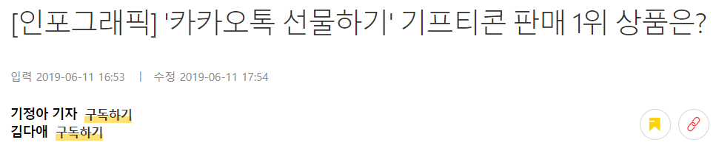
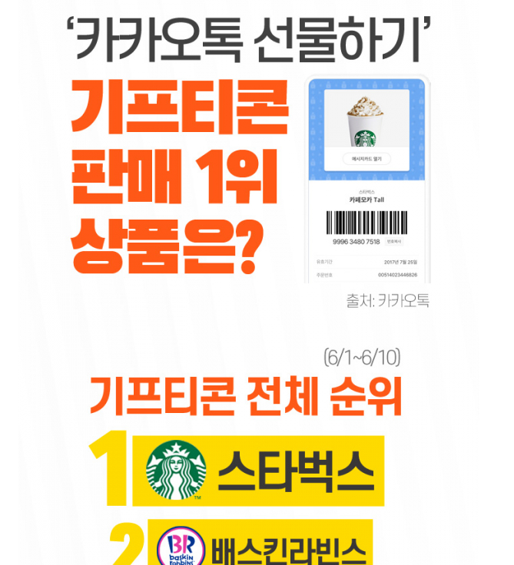
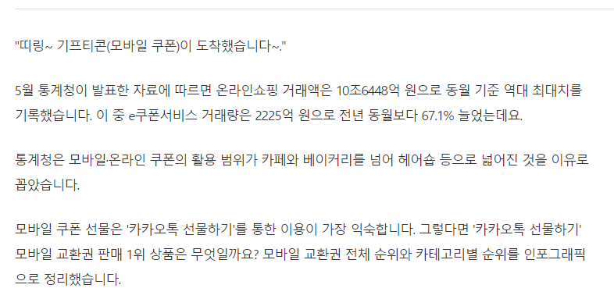
3. 스타벅스의 마케팅 전략 분석
스타벅스의 모바일 기프티콘
Notes:
스타벅스의 또 다른 마케팅 전략으로는 모바일 기프티콘이 있는데요.
그 중 가장 많은 사람들이 이용하는 카카오톡의 선물하기에서
기프티콘의 판매 1위 상품을 알아보았습니다.

Slide 30
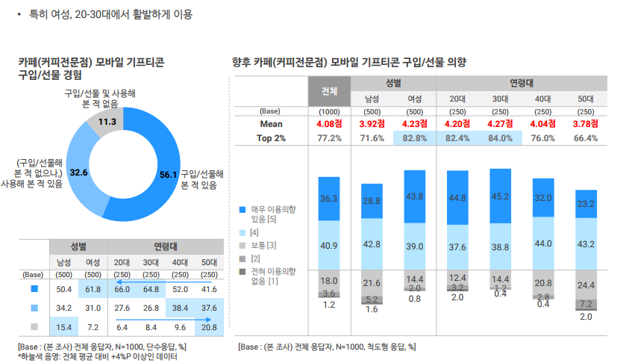
3. 스타벅스의 마케팅 전략 분석
스타벅스의 모바일 기프티콘
10명 중 6명이 카페 모바일 기프티콘을 구입/선물해 봄
출처 opensurvey
Notes:
먼저, 분석할 가치가 있는지 알아보기 위해 참고하였던 open survey에서 설문 조사한 내용입니다.
실제로 10명 중 6명 꼴로 카페 모바일 기프티콘을 구입하거나 선물한 경험이 있다고 드러났습니다.

Slide 31
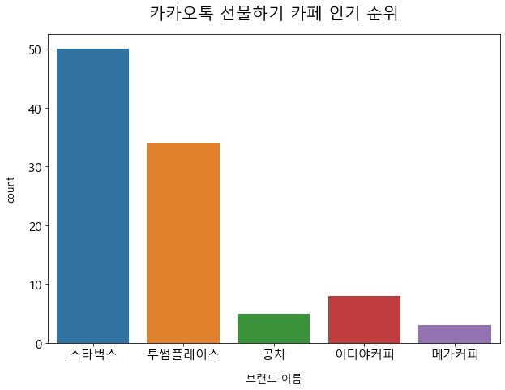

3. 스타벅스의 마케팅 전략 분석
스타벅스의 모바일 기프티콘
카카오톡 선물하기 분석 결과, 스타벅스의 기프티콘을 가장 많이 주고 받음
Notes:
카카오톡 선물하기 페이지의 데이터를 크롤링하여 광고 상품을 제외하고 분석한 결과,
100개의 인기 순위 중 50개의 항목은 스타벅스의 상품이었으며, 그 다음 투썸플레이스가 인기를 차지하였고, 다른 브랜드는 거의 적은 수준이었습니다.
따라서 사람들은 카페 기프티콘 중 스타벅스의 기프티콘을 가장 많이 주고 받는 것으로 판단하였습니다.

Slide 32
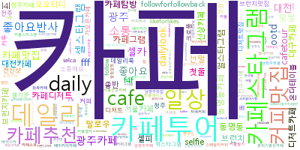
3. 스타벅스의 마케팅 전략 분석
스타벅스의 인스타그램 해시태그
인스타그램 해시태그 카페로 검색 분석 결과, 스타벅스는 잘 드러나지 않음
Notes:
다음은 사람들의 관심사에 대한 트렌드가 잘 나타나있는 인스타그램의 해시태그를 분석해보았습니다.
‘커피맛집’, ‘카페맛집‘ 등 여러 키워드로 검색한 결과 대부분 브랜드 카페가 아닌 일반 개인 카페에 대한 태그가 대부분을 차지하였습니다.
따라서 카페에 대한 해시태그는 브랜드 커피에는 잘 사용되지 않는다고 판단되었으며,
여러 브랜드 카페로 검색해본 결과 스타벅스가 압도적으로 많은 비율을 차지하였습니다.

Slide 33
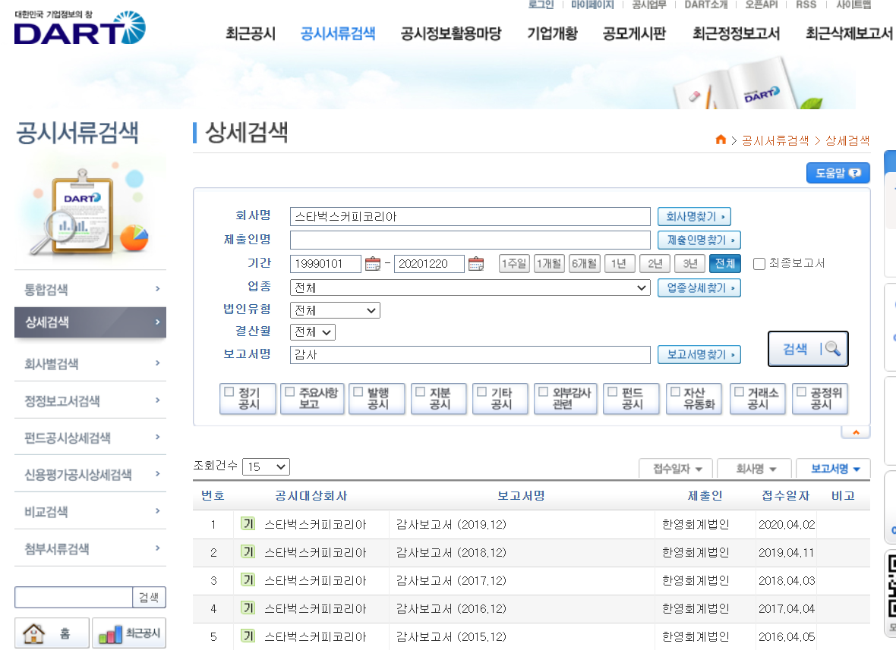
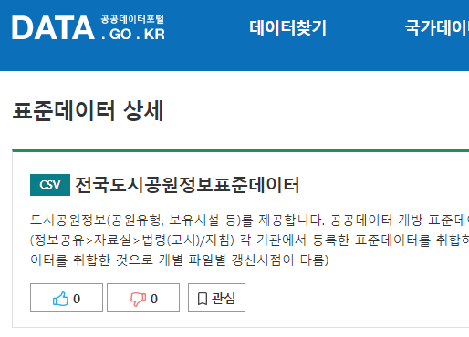
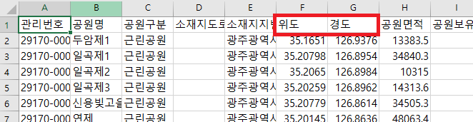
4. 데이터 수집 및 분석 과정
데이터 수집
수집 1
금융정보원 전자공시시스템
수집 2
공공 데이터포털
- 스타벅스 코리아 연매출액 데이터 수집
- 커피전문별 연매출액 데이터 수집
- 전국 공원 정보 수집
: 공원 데이터의 위/경도 칼럼으로 위치 및 분포 파악
Notes:
공원은 공공데이터 포털의 csv파일데이터로 이용했습니다.
전국의 공원정보를 한 파일로 정리한 것이었는데,
실제로 분석을 할 땐, 이름, 주소, 위/경도를 선택하여 분석했습니다.

Slide 34
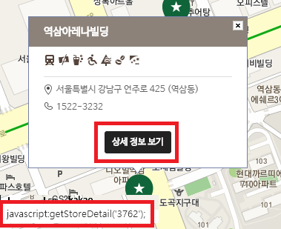
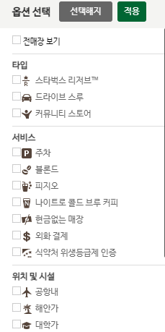
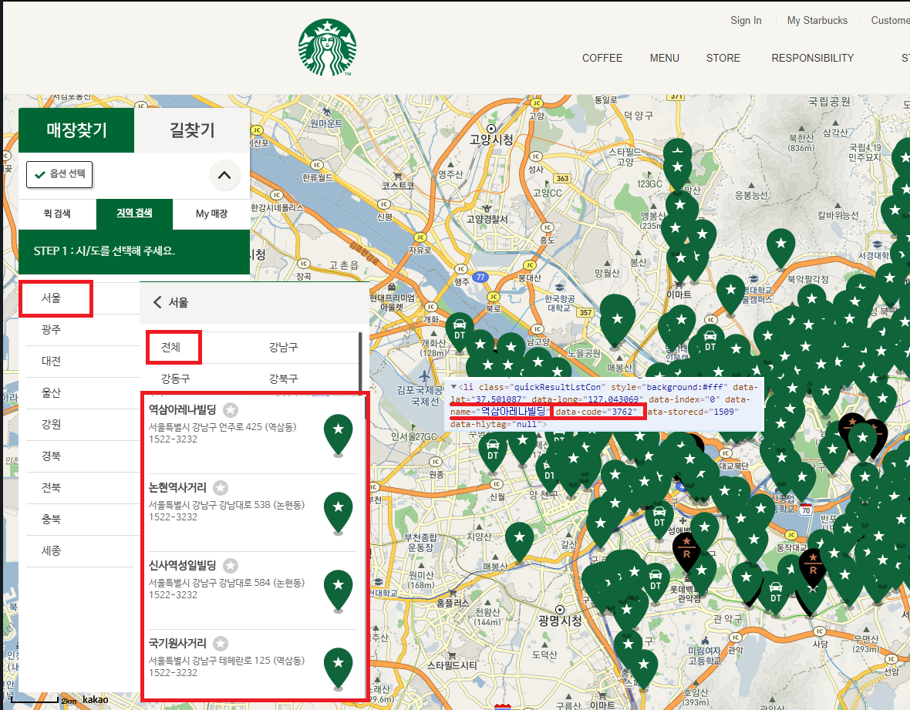

For문 반복 :
→ 지역검색 버튼
→ 지역선택 후 전체
→ 매장코드를 리스트로 생성한 후
For문 반복
→ 위 그림에서 보듯이 자바함수 실행
→ 이름, 매장주소, 서비스, 위치 및 시설
→ 아이콘은 웹페이지의 옵션 선택을 참조하여 매칭
4. 데이터 수집 및 분석 과정
데이터 수집
수집 3
스타벅스 코리아
- 매장명, 매장주소, 서비스, 위치 및 시설 정보 크롤링
- 매장 옵션선택 정보는 매칭하여 크롤링
Notes:
스타벅스 같은 경우, 직접 크롤링 했습니다.
먼저 매장페이지를 열면,
지역검색 – 서울 – 전체 순의 트리 구조가 있습니다.
그래서 반복문을 통해
지역검색 클릭
서울 등과 같은 지역 선택
[전체]버튼 클릭
매점별 data-code를 리스트로 만들어 이중 반복
getStoreDetail(data-code)로 상세정보에서 크롤링했습니다
-상세보기를 하면 위 창이 뜨는데
1) 이름, 주소, 위도, 경도 수집
2) 서비스 / 위치 및 시설 아이콘을 키로 삼는 딕셔너리 생성
3) 아이콘과 맞는 내용 매칭하여 데이터 필터링과 수집을 통해 크롤링 했습니다.

Slide 35


4. 데이터 수집 및 분석 과정
데이터 수집
수집 4
공공 데이터포털
지역별(서울, 경기 등)으로 데이터가 구성됨
- 이디야 매장 정보 수집
: 전체 데이터에서 엑셀 고급 필터를 이용해 이디야만 필터링
Notes:
이디야는 매장찾기를 할 때 지역별로 보여준다거나 특정한 규칙이 없어
크롤링하기 애매했습니다.
그래서 소상공인진흥공단이 데이터포털에 올려둔 csv자료를 이용했습니다.
12월에 수정이 이루어져서 비교적 최신상황을 잘 반영한다고 생각합니다.
-여기서 모든 데이터에서
-상호명이 이디야를 포함하고 있는 점포를 엑셀의 고급 필터 기능으로 골라
모든 지역에 있는 이디야매점을 종합한 파일로 분석했습니다.

Slide 36


4. 데이터 수집 및 분석 과정
데이터 수집
수집 5
GitHub Gist Open Source
수집 6
Google Trends
- 미국 스타벅스 매장 위치 정보 수집
- 구글 트렌드의 스타벅스 검색량 정보 수집
Notes:
이디야는 매장찾기를 할 때 지역별로 보여준다거나 특정한 규칙이 없어
크롤링하기 애매했습니다.
그래서 소상공인진흥공단이 데이터포털에 올려둔 csv자료를 이용했습니다.
12월에 수정이 이루어져서 비교적 최신상황을 잘 반영한다고 생각합니다.
-여기서 모든 데이터에서
-상호명이 이디야를 포함하고 있는 점포를 엑셀의 고급 필터 기능으로 골라
모든 지역에 있는 이디야매점을 종합한 파일로 분석했습니다.

Slide 37



4. 데이터 수집 및 분석 과정
데이터 수집
수집 7
Daum Kakao datatrend
수집 8
스타벅스 코리아
- 다음 트렌드의 스타벅스 검색량 정보 수집
- 웹페이지에서 매장 정보 동적 크롤링 (수집3과 다름)
Notes:
이디야는 매장찾기를 할 때 지역별로 보여준다거나 특정한 규칙이 없어
크롤링하기 애매했습니다.
그래서 소상공인진흥공단이 데이터포털에 올려둔 csv자료를 이용했습니다.
12월에 수정이 이루어져서 비교적 최신상황을 잘 반영한다고 생각합니다.
-여기서 모든 데이터에서
-상호명이 이디야를 포함하고 있는 점포를 엑셀의 고급 필터 기능으로 골라
모든 지역에 있는 이디야매점을 종합한 파일로 분석했습니다.

Slide 38


4. 데이터 수집 및 분석 과정
데이터 수집
수집 9
KOSIS 국가통계포털
수집 10
공공 데이터포털
- 시·군·구별 근로소득 신고현황 데이터 수집
- 서울 상권 정보 수집

Slide 39



4. 데이터 수집 및 분석 과정
데이터 수집
수집 11
카카오톡 선물하기
수집 12
인스타그램
- 카테고리별 베스트 차트 동적 크롤링
- 카페 인기 차트 상품 정보 동적 크롤링
- 해시태그별 게시물 정보 동적 크롤링

Slide 40



4. 데이터 수집 및 분석 과정
데이터 전처리
전처리
대표 : 이디야 매장 데이터 전처리
* 이 외 나머지 데이터들의 전처리 과정은 생략하였음

Slide 41



4. 데이터 수집 및 분석 과정
데이터 분석 및 탐색
분석 및 탐색
대표 : 공원 위치 데이터 분석 및 탐색
- 이상치나 결측치를 파악
- 산점도로 파악
- 공원에서 의심스러운 데이터 발견
* 이 외 나머지 데이터들의 분석 과정은 생략하였음
Notes:
모아둔 데이터에서 이상치나 결측치를 파악해보았습니다.
육안으로 확인하기 위해 산점도로 그려보니,
공원이 제주도 저 멀리, 동해 저 멀리 표기가 되어있었습니다.
그래서 그 데이터가 가리키는 장소를 구글로 표현해봤는데,,,
동중국해가 나왔고,
일본 어딘가가 나왔습니다. 이런 것은 확실히 이상치이기 때문에 제외했습니다.
육안으로 이상치를 확인했는데,
IQR로 하는 것은 더 정확하지 않을까 실험해봤습니다.

Slide 42


4. 데이터 수집 및 분석 과정
데이터 분석 및 탐색
분석 및 탐색
- IQR 분석 방법 탐색 → 기각하기로 함
IQR 분석을 기각하는 이유
IQR의 계수를 "3"으로 설정했음에도 이상치를 정밀하게 가려내진 못함
산점도에서 육안으로 보고 제거하는 것이 낫다고 판단
공원 이상치만 제거하고, 스타벅스와 이디야는 현상유지를 하기로 함
* 이 외 나머지 데이터들의 분석 과정은 생략하였음
Notes:
IQR은 (3사분위수 – 1사분위)수인만큼 보통 1.5거리를 많이 사용하는 것으로 알고 있습니다.
그런데 지도데이터에선 IQR을 “3”으로 잡아도 이상치가 아닌 정상데이터임을 위 사진으로 봐도 알 수 있습니다.
위/경도는 데이터 분포가 특정한 분포를 따르지 않고, 각 나라별 지형을 따르기 때문에 비롯된 착오였던것 같습니다.
따라서 IQR로 이상치를 파악하는 방법은 기각하기로 했습니다.

Slide 43


5. 결론 및 기타 사항
프로젝트의 핵심 사항
스타벅스 매장 정보 중에서 매장의 유형과 서비스, 위치 및 시설에 대한 옵션 정보 데이터를 직접 딕셔너리를 생성 후 매칭하여 크롤링하였음
Notes:
스타벅스 매장 정보 중에서 매장의 유형과 서비스, 위치 및 시설에 대한 옵션 정보 데이터를 직접 딕셔너리를 생성 후 매칭하여 크롤링하였습니다.

Slide 44


5. 결론 및 기타 사항
프로젝트의 핵심 사항
카카오톡 선물하기와 인스타그램의 데이터 시각화 작업에서 각 단어의 빈도수를 체크하고,
‘워드 클라우드’를 이용하여 다양한 랜덤 색상의 이미지를 추출하였음
Notes:
카카오톡 선물하기와 인스타그램의 데이터 시각화 작업에서 count_word 함수에서 각 단어의 빈도수를 체크하고,
make_colors 함수를 통해 다양한 랜덤 색상을 뽑아 make_word_cloud 함수에서 ‘워드 클라우드’를 이용하여 이미지를 추출하였습니다.

Slide 45





[공지]
공통 작업 : 아이디어 제안 및 채택, PPT 작업,
각자 맡은 부분의 대한 데이터 수집 및 분석 작업
5. 결론 및 기타 사항
조원 별 역할 분담
윤영훈
서울 스타벅스 매장 위치정보 크롤링 및 데이터 시각화
서울 이디야 매장 데이터 수집 및 데이터 시각화
김연정
카카오톡 선물하기 크롤링 및 데이터 시각화,
인스타그램 해시태그 크롤링 및 데이터 시각화
조윤빈
전국 스타벅스 매장 위치 및 서비스 크롤링 및 시각화, 전국 이디야 매장 데이터 수집 및 데이터 시각화,
공원 위,경도 전처리 지도 분석 및 행정구역 별 시각화
이민지
스타벅스 매출 데이터 수집 및 데이터 시각화
카페 별 매출 데이터 수집 및 데이터 시각화
임경환
각 브랜드 메뉴 데이터 크롤링 및 데이터 시각화,
뉴욕 스타벅스 매장 데이터 수집 및 데이터 시각화,
카카오 & 구글 검색량 데이터 수집 및 데이터 시각화

Slide 46
5. 결론 및 기타 사항
조원 별 느낀점
윤영훈
평소 자주가는 스타벅스에 대해 크롤링을 하며 알아가는 정보들이 흥미로웠습니다.
김연정
자주 사용하는 애플리케이션을 직접 크롤링하는 과정이 재미있었습니다.
조윤빈
생각보다 반복되는 데이터의 전처리 과정이 오래걸리고 복잡했습니다.
이민지
데이터를 수집하고 준비하는 과정이 생각보다 어려웠습니다.
임경환
지도에 스타벅스 이미지 아이콘을 띄우고 싶었는데 실패해서 아쉬웠습니다.

Slide 47









5. 결론 및 기타 사항
참고 문헌 및 분석 도구
뉴스
사이트
스타벅스 굿즈 300잔 : https://www.donga.com/news/Economy/article/all/20200525/101193554/1
김영하 작가 알뜰신잡 사진 :
http://m.kyeongin.com/view.php?key=20170616010005411
코로나 19에도 커피 인기 :
https://www.foodbank.co.kr/news/articleView.html?idxno=60210
커피 굿즈대란 :
https://www.econovill.com/news/articleView.html?idxno=398380
http://dart.fss.or.kr/
https://www.data.go.kr/
https://www.starbucks.co.kr/index.do
https://trends.google.co.kr/trends/?geo=KR
https://datatrend.kakao.com/
https://kosis.kr/index/index.do
https://gift.kakao.com/home
https://www.instagram.com/
분석 도구
방송&연구자료
KBS 1TV [이슈 픽! 쌤과 함께] 2020. 11. 18.에 방송된 내용
Opensurvay_trend_coffee_2020 PDF

Slide 48

데이터 크롤링 기말 프로젝트
Q & A
VISION
THANK YOU
오합지존 윤영훈 | 김연정 | 조윤빈 | 이민지 | 임경환
SK UNIV TEAM PROJECT

